Slide 1

SISTEM PENDUKUNG KEPUTUSAN
Kecitaan Harefa, S.Kom., M.Kom.

Slide 2
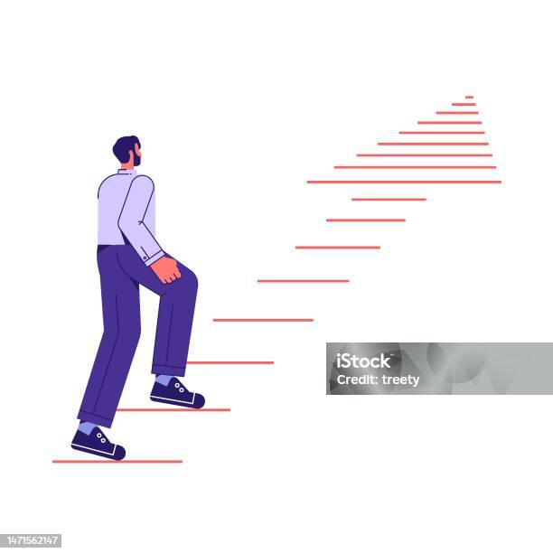
METODE SIMPLE ADDITIVE WEIGHTING (SAW)
Konsep dasar metode SAW adalah mencari penjumlahan terbobot dari rating kinerja pada setiap alternatif pada semua kriteria.
Metode SAW membutuhkan proses normalisasi matriks keputusan (X) ke suatu skala yang dapat diperbandingkan dengan semua rating alternatif yang ada.
Metode SAW mengenal adanya 2 (dua) atribut yaitu kriteria keuntungan (benefit) dan kriteria biaya (cost).
Perbedaan mendasar dari kedua kriteria ini adalah dalam pemilihan kriteria ketika mengambil keputusan
Pengertian

Slide 3
METODE SIMPLE ADDITIVE WEIGHTING (SAW)
Menentukan kriteria-kriteria yang akan dijadikan acuan dalam pengambilan keputusan, yaitu Ci.
Menentukan rating kecocokan setiap alternatif pada setiap kriteria.
Membuat matriks keputusan berdasarkan kriteria (Ci), kemudian melakukan normalisasi matriks berdasarkan persamaan yang disesuaikan dengan jenis atribut (atribut keuntungan ataupun atribut biaya) sehingga diperoleh matriks ternormalisasi R.
Hasil akhir diperoleh dari proses perankingan yaitu penjumlahan dari perkalian matriks ternormalisasi R dengan vektor bobot sehingga diperoleh nilai terbesar yang dipilih sebagai alternatif terbaik (Ai) sebagai solusi.
Algoritma

Slide 4
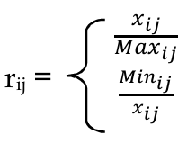
METODE SIMPLE ADDITIVE WEIGHTING (SAW)
Persamaan untuk melakukan normalisasi adalah:
Keterangan:
rij = rating kinerja ternormalisasi
Maxij = nilai maksimum dari setiap baris dan kolom
Minij = nilai minimum dari setiap baris dan kolom
xij = baris dan kolom dari matriks
Dengan rij adalah rating kinerja ternormalisasi dari alternatif Ai pada atribut Cj ; i = 1, 2,…, m dan j = 1, 2,…, n.

Slide 5
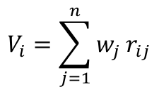
METODE SIMPLE ADDITIVE WEIGHTING (SAW)
Nilai preferensi untuk setiap alternatif (V) diberikan Persamaan:
Keterangan:
Vi = Nilai akhir dari alternatif
wj = Bobot yang telah ditentukan
rij = Normalisasi matriks
Nilai V yang lebih besar mengindikasikan bahwa alternatif Ai lebih
terpilih.

Slide 6
STUDI KASUS
Sebuah perusahaan marketing yang bergerak di bidang perangkat teknologi ingin ekspansi dan mengembangkan pangsa pasar di berbagai daerah. Adapun perangkat teknologi yang sedang dianalisis yaitu handphone. Ada 5 tipe handphone yang akan dianalisis untuk melihat sejauh mana daya serap konsumen selama ini terhadap 5 tipe handphone tersebut. Berikut ini properti dari handphone tersebut yaitu HP1, HP2, HP3, HP4 dan HP5. Adapun faktor-faktor dan kriteria yang dijadikan sebagai acuan adalah Harga, Kamera, Memori, Berat, dan Keunikan.

Slide 7
STUDI KASUS
Kriteria
Harga (C1): Dalam jutaan Rupiah (semakin rendah semakin baik - Cost).
Kamera (C2): Skor kualitas kamera berdasarkan review ahli (skala 1-10, semakin tinggi semakin baik - Benefit).
Memori (C3): Total RAM + Penyimpanan Internal dalam GB (semakin tinggi semakin baik - Benefit).
Berat (C4): Dalam gram (semakin rendah semakin baik - Cost).
Keunikan (C5): Skor fitur unik dan inovatif (skala 1-5, semakin tinggi semakin baik - Benefit).

Slide 8
STUDI KASUS
Bobot Preferensi

Slide 9
STUDI KASUS
Data kinerja dari kelima kandidat handphone pada setiap kriteria

Slide 10
PENYELESAIAN
Normalisasi Matriks Keputusan:
Kriteria Benefit (C2, C3, C5)
Kriteria Cost (C1, C4):

Slide 11
PENYELESAIAN
Normalisasi Matriks Keputusan:
Kriteria Benefit (C2, C3, C5)
Kriteria Cost (C1, C4):

Slide 12
Menghitung Nilai Akhir (Skor) untuk Setiap Alternatif:
HP1 (A1):
(0.30×0.83)+(0.25×0.89)+(0.20×0.25)+(0.15×0.89)+(0.10×0.80)=0.249+0.2225+0.05+0.1335+0.08=0.74
HP2 (A2):
(0.30×0.63)+(0.25×1.00)+(0.20×0.50)+(0.15×0.80)+(0.10×0.60)=0.189+0.25+0.10+0.12+0.06=0.72
HP3 (A3):
(0.30×1.00)+(0.25×0.78)+(0.20×0.25)+(0.15×1.00)+(0.10×0.40)=0.30+0.195+0.05+0.15+0.04=0.73
HP4 (A4):
(0.30×0.71)+(0.25×0.89)+(0.20×0.38)+(0.15×0.94)+(0.10×1.00)=0.213+0.2225+0.076+0.141+0.10=0.75
HP5 (A5):
(0.30×0.56)+(0.25×0.67)+(0.20×1.00)+(0.15×0.73)+(0.10×0.60)=0.168+0.1675+0.20+0.1095+0.06=0.70

Slide 13
Menghitung Nilai Akhir (Skor) untuk Setiap Alternatif:

Slide 14
Perankingan Alternatif
Kesimpulan:
Berdasarkan metode SAW dan bobot kriteria yang diberikan, HP4 menjadi pilihan terbaik. Hasil ini didapatkan dengan mempertimbangkan preferensi terhadap harga, kualitas kamera, memori, berat, dan fitur unik dari setiap handphone

